Slide 1
三、超几何分布
设有 件产品, 其中 件次品. 现从中不放回任取 个产品,
则这 个产品中所含的次品 的分布律为
n-(N-M) N-M是正品的次数，如果n的次数比正品次数还多，
抽n次必然会抽到次品，所以最小的次品个数大于0
我们称 服从参数为 的超几何分布.

Slide 2
三、超几何分布
举一个例子，假设现在有一个扑克牌堆，其中有52张牌，其中13张牌是红心牌。
1、从牌堆中不放回地抽取7张牌，写出抽取红心牌张数X的分布律。
根据超几何分布的定义，可知：
N = 52 （总牌数）
M = 13 （红心牌的数量）
n = 7 （抽取牌的总数）
n-(N-M) = 7 - (52-13) = -32，这个值小于等于0，因此max(0, n-(N-M))的值为0。
因此k的取值范围为0到min(n, M)之间，即k的取值范围为0到7之间。
2、从牌堆中不放回地抽取40张牌，写出抽取红心牌张数X的分布律。
n = 40 （抽取牌的总数）
因为M是13，n是40，因此n-(N-M)=1大于0，max(0, n-(N-M))为1。
那么k的取值范围就是max(0, 40-(52-13))到min(40, 13)之间，即1到13之间

Slide 3
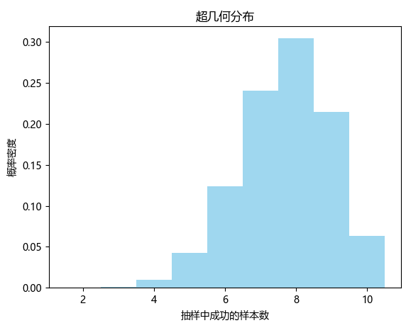
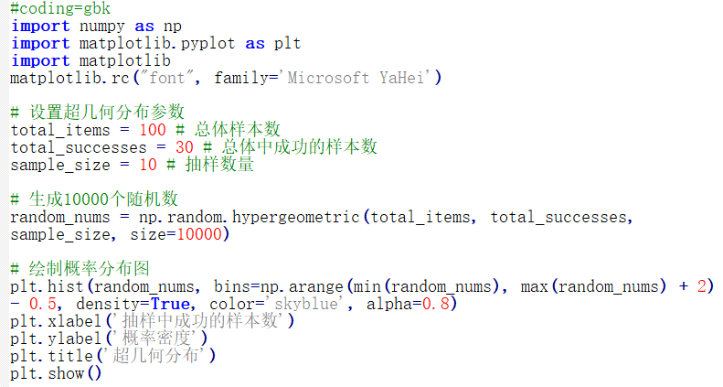
三、超几何分布

Slide 4
三、超几何分布
记 , 可以证明，有

Slide 5
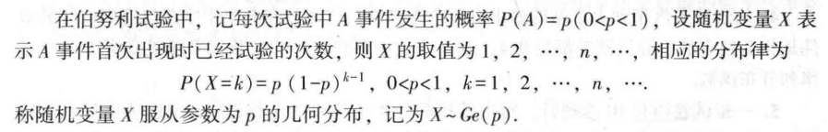
四、几何分布与负二项分布
如果随机变量 的分布律为
则称 服从参数为 的几何分布.

Slide 6
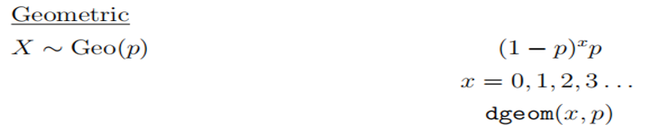
X是在一系列独立的伯努利试验中首次出现“成功”之前的“失败”次数。每次试验中成功的概率为p。那么X服从参数为p的几何分布。

Slide 7
四、几何分布与负二项分布
几何分布也是一种常用的离散型分布，例如
01
OPTION
02
OPTION
03
OPTION

Slide 8
四、几何分布与负二项分布
例 8
证明

Slide 9
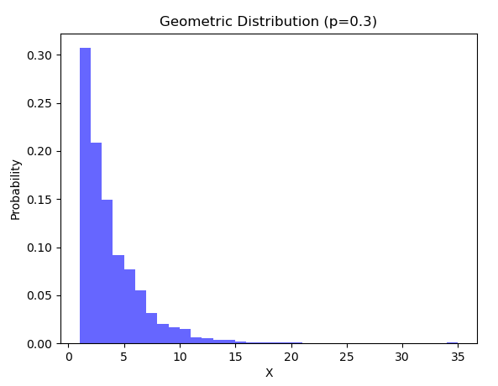
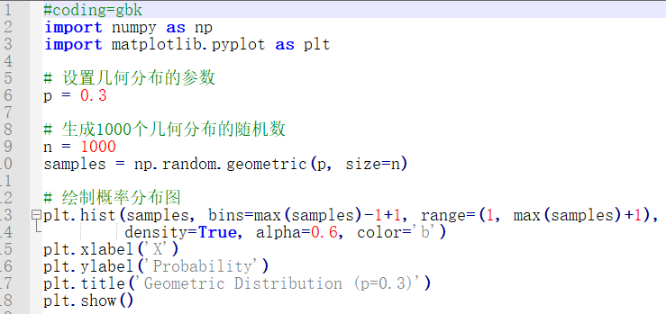
四、几何分布与负二项分布

Slide 10
四、几何分布与负二项分布

Slide 11
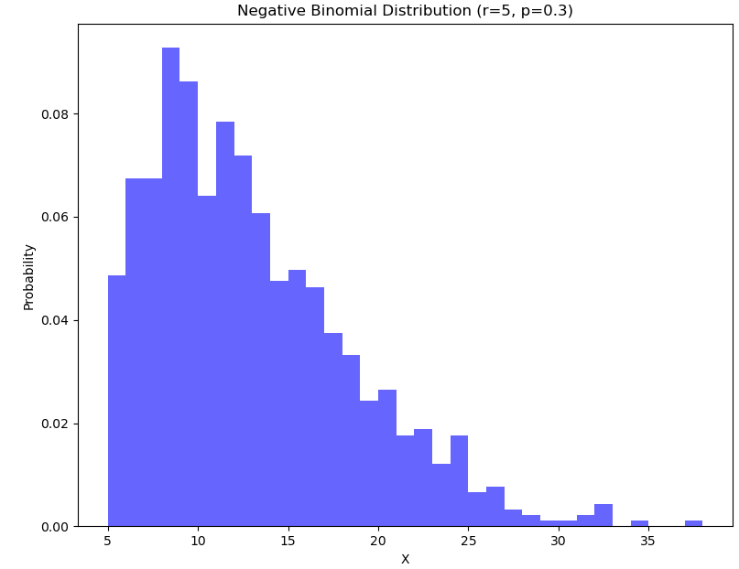
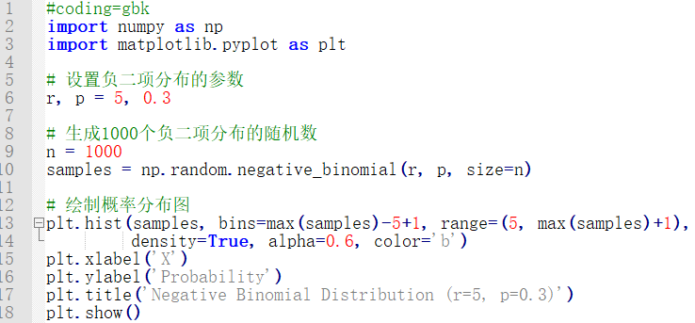
四、几何分布与负二项分布

Slide 12
